Slide 1
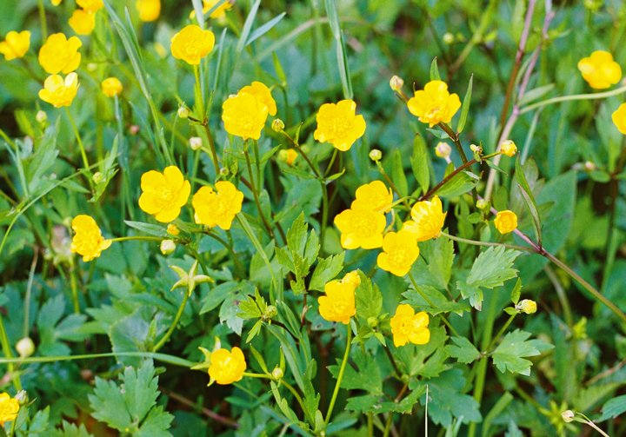
Осторожно!
Ядовитые растения
Лекция
для учащихся 5-11 классов
Автор:
Ольга Михайловна Степанова
учитель английского языка
МБОУ «Цивильская СОШ №2»
города Цивильск
Чувашской Республики
2015

Slide 2
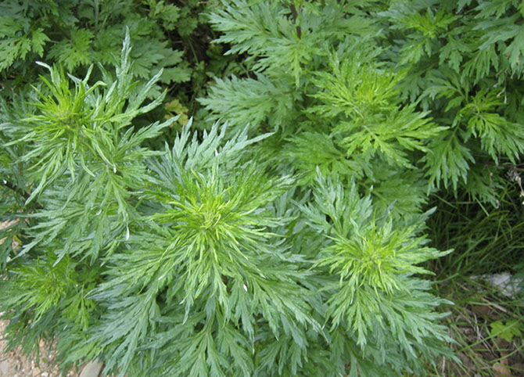
Амброзия полыннолистная
Растение, внешне напоминающее полынь или коноплю, вырабатывает ядовитую пыльцу. В период цветения, когда концентрация пыльцы достигает своего пика, амброзия легко может вызвать аллергию и отправления. Нескольких крупинок пыльцы вполне достаточно, чтобы появилось воспаление глаз, затрудненное дыхание, слезоточивость глаз, а при особо больших дозах — конъюнктивит.

Slide 3
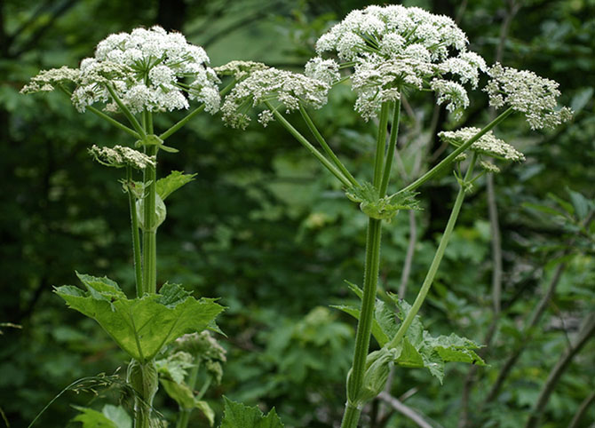
Борщевик
При контакте с растением или, и того хуже, попадании на кожу его сока, оно вызывает сильное воспаление и долго не заживающие ожоги. Чтобы развился ожог, достаточно даже полутора минут контакта. Воспаление может сопровождаться ознобом, головокружением, зудом и головной болью.

Slide 4
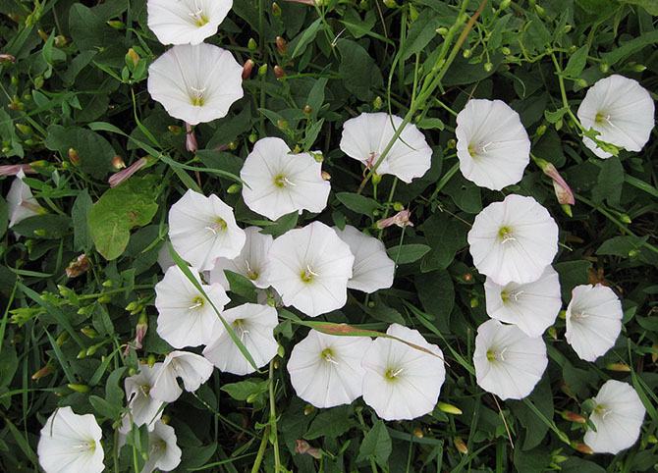
Вьюнок полевой
Обычный полевой вьюнок не так безобиден, как может показаться на первый взгляд. В растении содержится смолистое вещество конвальвулин. Это сильный яд, способный привести к жжению во рту и носоглотке, болям в животе, диарее и обезвоживанию организма.

Slide 5
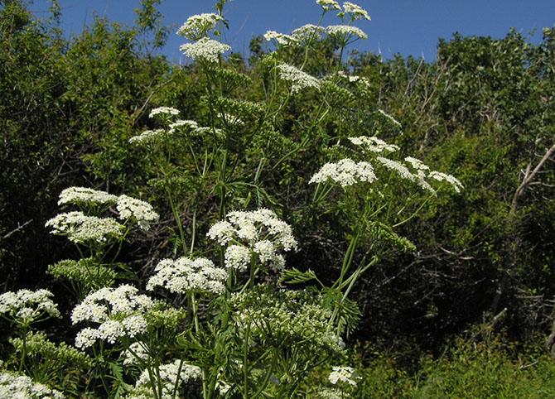
Болиголов
Растение коварно тем, что в первый год произрастания образует листья и корень, схожие с петрушкой. В такой псевдопетрушке содержится жидкий алкалоид кониин. Если его отведать, начнется паралич различных отделов центральной нервной системы, повысится давление и нарушится дыхание.

Slide 6
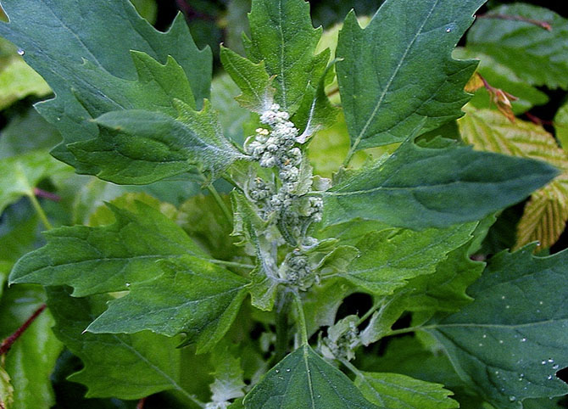
Марь белая
Внешне марь схожа со съедобной лебедой. Однако, в отличие от последней, марь относится к ядовитым растениям. Если ее случайно спутать, такая ошибка будет стоить сильного недомогания в виде тошноты, рвоты, болей в животе, диареи и обезвоживания организма.

Slide 7
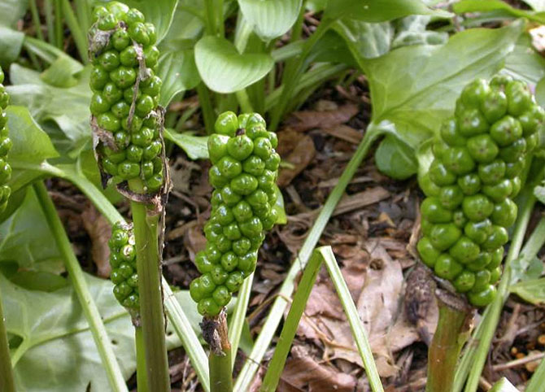
Арум пятнистый
Растение содержит ядовитое вещество ароин. Опасно оно тем, что оказывает парализующее действие на центральную нервную систему. Контакт с кожей не сулит ничего хорошего, кроме раздражения и ожога. При отравлении растением появляются головные боли, диарея, пробивает холодные пот. В тяжелой форме к ним добавятся судороги, галлюцинации и аритмия.

Slide 8
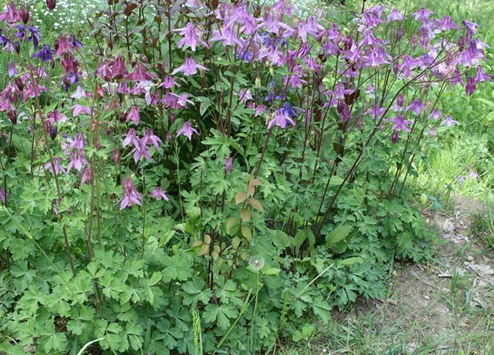
Водосбор обыкновенный
Растение из семейства лютиковых повсеместно встречается на дачных участках и в лесу. Но немногие знают, что оно ядовито. В особенности — его цветы. Отравление можно распознать по головокружению, покалыванию языка, судорогам конечностей и аритмии. Тяжелое отправление может закончиться летальным исходом, вызванным остановкой дыхания.

Slide 9
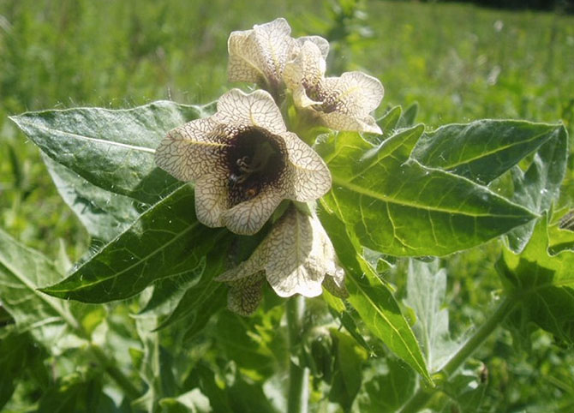
Белена
Крылатое выражение «ты что белены объелся?» было придумано не случайно. Белена является ядовитым растением, причем ядовиты все его части. Одним из основных признаков отправления являются бред и галлюцинации. Кроме них наблюдается также усиление потоотделения, повышение температуры, тахикардия и светобоязнь, а в тяжелых случаях— нарушение дыхания, судороги и потеря сознания. Возможен даже летальный исход.

Slide 10
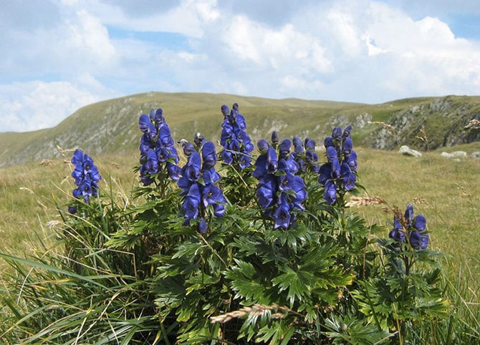
Аконит
Красивое яркое растение семейства лютиковых таит в себе смертельную опасность. В корне и в незрелых семенах растения содержатся алкалоиды, преимущественно аконитин. По отравляющему воздействию он сопоставим с ядом Кураре. Акотин может вызвать тяжелое отравление, сопровождающееся головокружением, потемнением в глазах, судорогами конечностей, аритмией, и даже летальный исход, к которому приводит остановка дыхания.

Slide 11
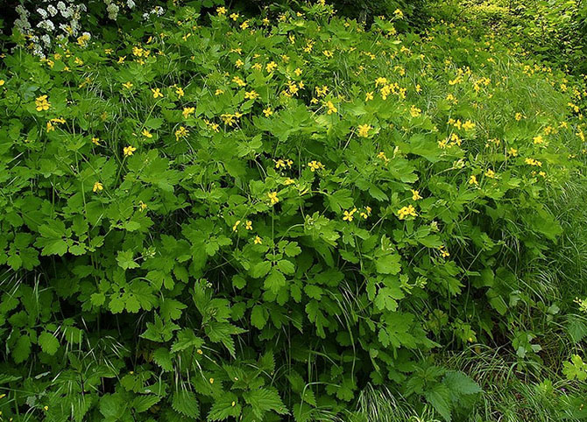
Чистотел
Растение является излюбленным народным средством в борьбе с бородавками, мозолями и прыщами. Но перед тем как прижечь им что-то в следующий раз, стоит несколько раз подумать, ведь чистотел токсичен. Растение содержит ряд алкалоидов, вызывающих рвоту, колики, диарею, а при его приеме внутрь в больших дозах — смерть.

Slide 12
Лютик
Лютик имеет яркие желтые цветочки, его народное название «куриная слепота». Безобидный на вид лютик содержит мощные токсические вещества, которые при употреблении может привести человека к смерти. Лютик также может доставить много неприятных моментов при обычном контакте. Сок этого растения оказывает раздражающее воздействие на глаза, слизистые оболочки и кожные покровы человека. Даже нюхать этот цветок не стоит.

Slide 13
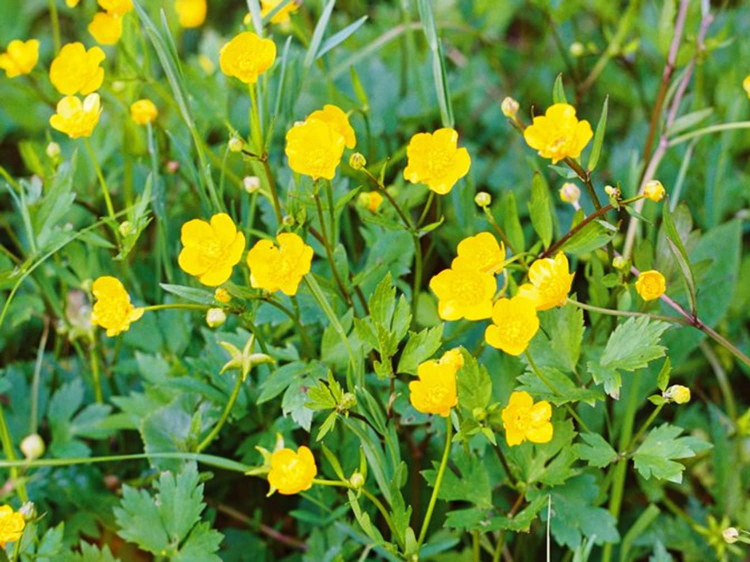
Видео - об этих и других ядовитых растениях

Slide 14
Помните!
Иногда
скрытая угроза таится
прямо под ногами.

Slide 15
ИСТОЧНИК
http://dnpmag.com/2015/06/19/10-rastenij-kotorye-luchshe-obxodit-storonoj/

